Slide 1
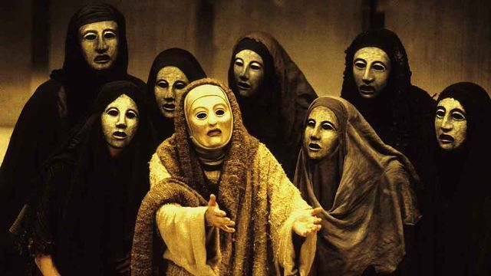
Exposé 6°1

Slide 2
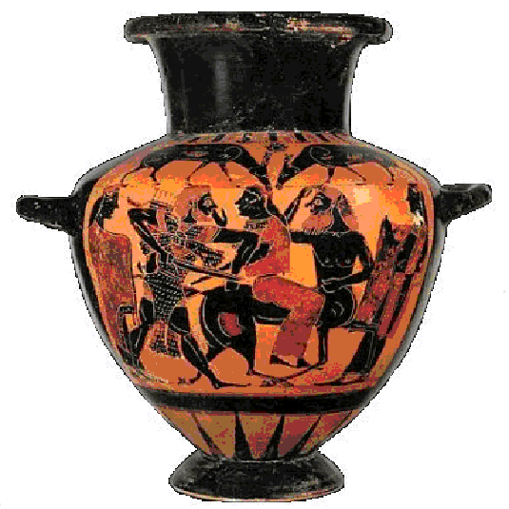
Les origines
La tagéie grecque nait en Grèce au Vième siècle av. J.-C., mais c’est à Athènes, vers le Vème siècle, que l’on trouve sa forme littéraire la plus aboutie. Elle se situe dans le prolongement du théatre.

Slide 3
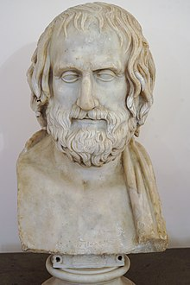
Les auteurs
Euripide, né vers 480 avant J.-C.
en Salamine et mort en 406 avant J.-C.
en Macédoine, est un des trois grands tragiques de l'Athènes classique, avec
Eschyle et Sophocle.

Slide 4
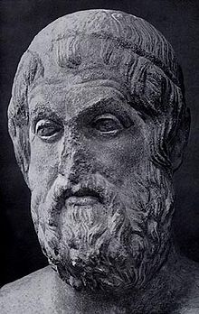
Sophocle
Sophocle , né à Colone en -495 et mort
en -406, est l'un des trois grands
dramaturges grecs dont l'œuvre nous
est partiellement parvenue, avec
Eschyle et Euripide.

Slide 5
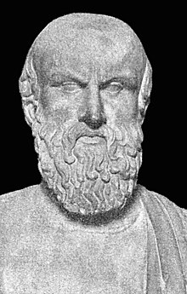
Eschycle
Eschyle né à Éleusis (Attique) vers 525
av. J.-C., mort à Géla (Sicile) en 456
av. J.-C., est le plus ancien des trois
grands tragiques grecs.

